Slide 1
Banco de dados com erros:
do quebrado ao funcional
SQL Server (T-SQL) · Banco PJ (futebol) · Erros encontrados e corrigidos
Thales
Introdução e para que serve o banco
Lucas
Tabelas Jogador e Clube
Ariel
PRIMARY KEY e IDENTITY e tabela Estadio
Thomas
Tabela Partida e relação entre as tabelas
Vinicius
Tabela Campeonato, banco funcionando e conclusão

Slide 2
Para que serve o banco
Thales
Tabela | O que guarda
Campeonato | As competições (times, rodadas, rebaixados)
Clube | Os times (nome, fundação, estádio)
Estadio | Os locais dos jogos (cidade, capacidade)
Jogador | Os atletas (camisa, altura, pé preferido)
Partida | Cada jogo (data, árbitro, gols)
Como se conectam
Um campeonato tem vários clubes
Um clube tem um estádio e vários jogadores
Uma partida liga dois clubes dentro de um campeonato
Banco do Brasileirão: Série A e Série B

Slide 3
Tabela Jogador
Lucas
Antes | Depois | O que era
--CREATE DATABASE PJ; | CREATE DATABASE PJ; | Criação do banco estava comentada
CREAT TABLE | CREATE TABLE | Erro de digitação
IdJogador PRIMARY KEY IDENTITY | IdJogador INT PRIMARY KEY IDENTITY(1,1), | Faltava tipo, (1,1) e a vírgula
VARCHAR(20, | VARCHAR(20), | Parêntese não fechado
VARCHAR((10) | VARCHAR(10) | Parêntese sobrando
) (sem ponto e vírgula) | ); | Comando não terminado
CREATE CREATE | (linha removida) | Palavra solta entre os comandos

Slide 4
Tabela Clube
Lucas
Antes | Depois | O que era
CREATE TALE ( | CREATE TABLE Clube ( | TABLE escrito errado e sem nome da tabela
IdClube INT PRIMARY IDENTITY, | IdClube INT PRIMARY KEY IDENTITY(1,1), | Faltavam KEY e o (1,1)
VARCHAR('20') | VARCHAR(20) | Aspas no tamanho
Nacao o | Nacao | Letra solta: nome de coluna com espaço
VARCHAR(20000000000000000000000000000000000000000000) | VARCHAR(30) | Tamanho absurdo (máx. 8000 ou MAX)
Esta tabela guarda os IDs de Campeonato, Estadio e Afiliado.

Slide 5
PRIMARY KEY e IDENTITY
Ariel
IdJogador INT PRIMARY KEY IDENTITY(1,1)
PRIMARY KEY (chave primária)
IDENTITY(1,1) (autoincremento)
Identifica cada linha de forma única
Não pode repetir nem ficar vazia
São duas palavras juntas: PRIMARY KEY
O SQL Server gera o valor sozinho
Primeiro 1: valor inicial. Segundo 1: de quanto em quanto aumenta
Sequência: 1, 2, 3...
NULL deixa a coluna aceitar vazio. -- comenta o resto da linha.

Slide 6
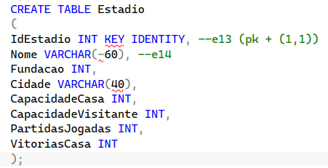
Tabela Estadio
Ariel
Antes | Depois | O que era
IdEstadio INT KEY IDENTITY, | IdEstadio INT PRIMARY KEY IDENTITY(1,1), | Faltava PRIMARY e o (1,1)
Nome VARCHAR(-60) | Nome VARCHAR(60) | Tamanho negativo não existe
Cole aqui o print
das mensagens de erro
Imagem do script no SQL

Slide 7
Tabela Partida
Thomas
Antes | Depois | O que era
CREATE TABLE Estadio | CREATE TABLE Partida | Nome repetido: Estadio já existia
IdClubeCasa INT CREATE, | IdClubeCasa INT, | Palavra solta no meio da coluna
GolsCasa INT, GolsCasa INT, | GolsCasa INT, GolsFora INT | Coluna duplicada: nome repetido
'' | (linha removida) | Aspas soltas entre os comandos
Depois de corrigir o nome, o erro de 'tabela já existe' some.

Slide 8
Relação entre as tabelas
Thomas
Colunas como IdClube e IdEstadio guardam o Id de outra tabela
A FOREIGN KEY garante que esse Id existe na tabela de origem
Chave estrangeira (dentro do CREATE TABLE)
IdClube INT,
CONSTRAINT FK_Jogador_Clube FOREIGN KEY (IdClube) REFERENCES Clube(IdClube)
Conferindo os dados
SELECT * FROM Clube;
SELECT * FROM Partida;
Auto-relações: IdAfiliado (clube parceiro) e IdSuperior/IdInferior (divisões)

Slide 9
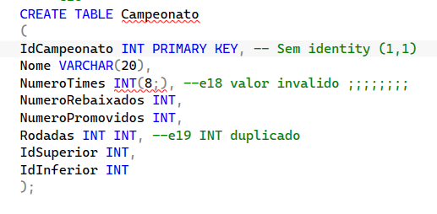

Tabela Campeonato
Vinicius
Antes | Depois | O que era
IdCampeonato INT PRIMARY KEY, | IdCampeonato INT PRIMARY KEY IDENTITY(1,1), | Faltava IDENTITY; Partida e Clube usam esse ID
NumeroTimes INT(8;), | NumeroTimes INT, | INT possui tamanho fixo e não recebe tamanho -> erro de sintaxe
Rodadas INT INT, | Rodadas INT, | Tipo escrito duas vezes

Slide 10
Erros: quantidades e categorias
Vinicius
Categoria | Qtd. | Exemplo do erro
Pontuação (sintaxe) | 6 | VARCHAR(20, · VARCHAR((10) · VARCHAR('20') · INT(8;)
Falta de palavra (sintaxe) | 5 | PRIMARY IDENTITY · INT KEY IDENTITY
Palavras soltas (sintaxe) | 4 | CREATE CREATE · INT CREATE · '' · Nacao o
Digitação (sintaxe) | 3 | CREAT TABLE · CREATE TALE · INT INT
Valores inválidos (sintaxe) | 2 | VARCHAR(-60) · VARCHAR(200000000000000000000000...)
Nomes repetidos (semântico) | 2 | CREATE TABLE Estadio 2x · GolsCasa 2x
Comando comentado (“sintaxe”) | 1 | --CREATE DATABASE PJ;
Total | 23
23 erros em 7 categorias: quase todos são de sintaxe simples, e pontuação é o mais comum (6 de 23)

Slide 11
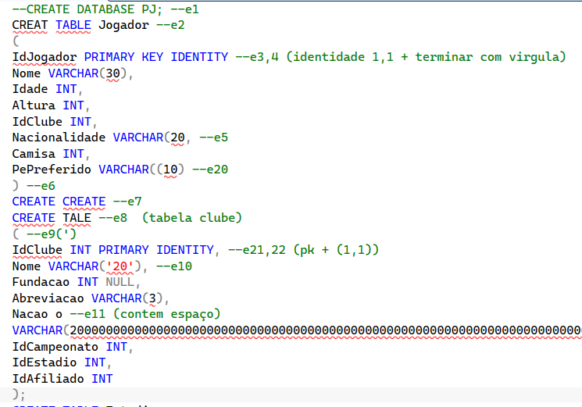
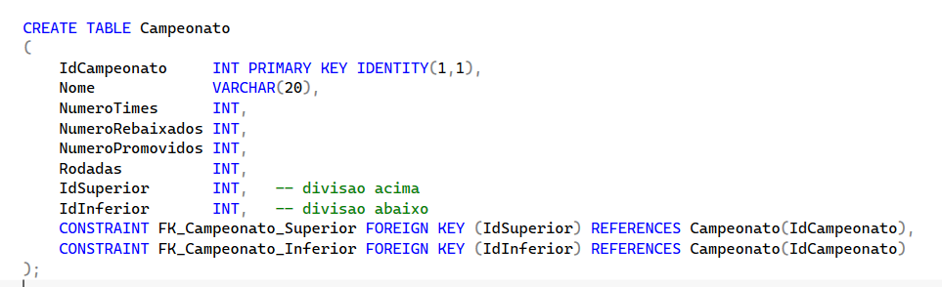
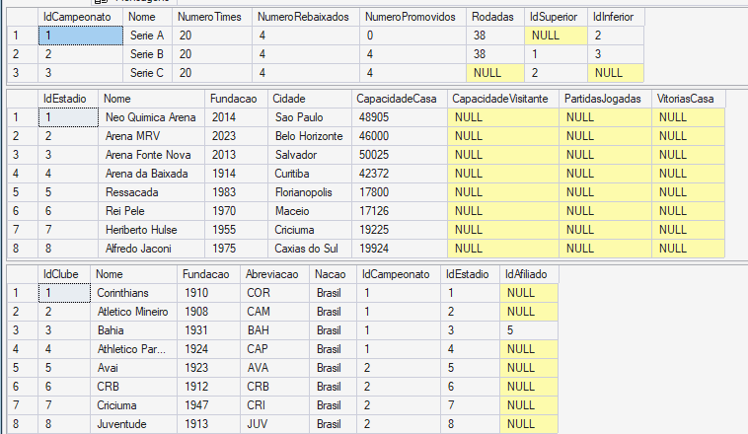

Antes e depois no SQL
Vinicius
Antes: script original
Depois: script corrigido
Cole aqui o print
das mensagens de erro
Cole aqui o print
do script rodando sem erro

Slide 12
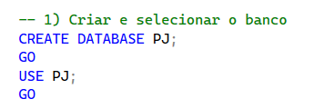
Banco funcionando
Vinicius
Como executamos
Abrir o SQL Server Management Studio
Importar Banco e executar (F5)
O banco PJ é criado do zero (CREATE DATABASE)
As 5 tabelas são criadas já com as chaves estrangeiras
Usamos Inserts para teste
Consultar os valores com os SELECT no final do arquivo
Resultado: 5 tabelas, chaves estrangeiras e dados de teste.

Slide 13
Muito Obrigado pela atenção!

